Slide 1

猜谜语
红房子,麻帐子,
里面有个白胖子.

Slide 2
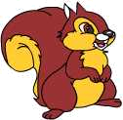


样子像老鼠，生活像猴子，爬在树枝上，忙着摘果子

Slide 3
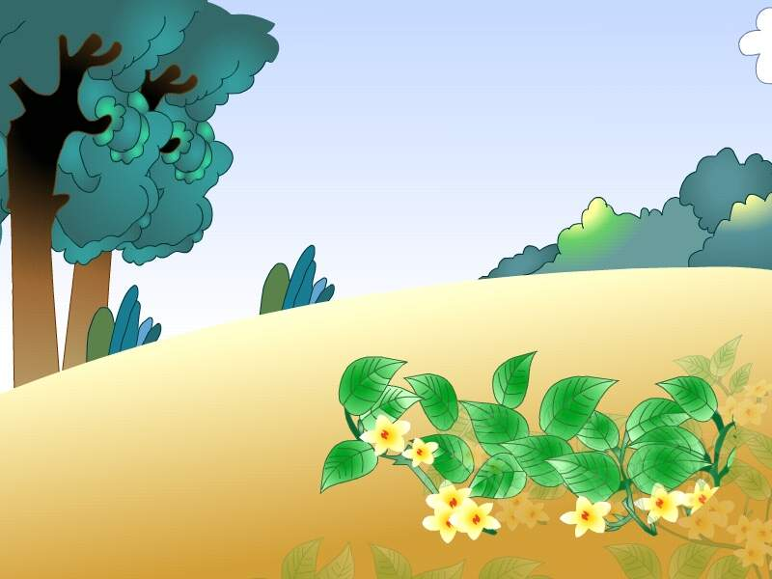
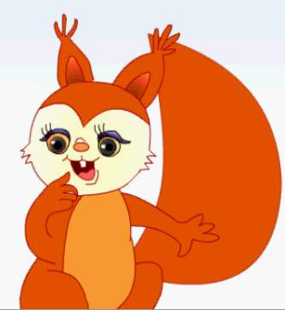
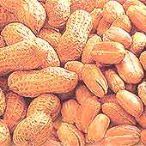
16、小松鼠找花生

Slide 4

zhǎo shēng pánɡ zhònɡ xǔ
找 生 旁 种 许
格 外 艳 呀 每
语 言
ɡé wài yàn ya měi
yǔ yán

Slide 5
找 生 旁 种
许 格 外 艳
呀 每 言 语

Slide 6
读一读
zhǎo huā shēng
dà shù páng
zhòng le
找 花 生 大 树 旁 种 了
许 多 格 外 鲜 艳
每 天 自 言 自 语
xǔ duō
gé wài
Xiān yàn
měi tiān
zì yán zì yǔ

Slide 7
找到 花生 种田 旁边 许多 格外
鲜艳 好呀 每天
自言自语

Slide 8

比一比，再组词。
呀（ ） 每（ ） 语（ ）
牙（ ）海（ ） 说（ ）

Slide 9
自言自语 不言不语 三言两语 千言万语 冷言冷语 胡言乱语

Slide 10

生 生长 生日 花生
种 种树 种菜 种地
许 许多 不许 也许
外 外面 外衣 外语

Slide 11
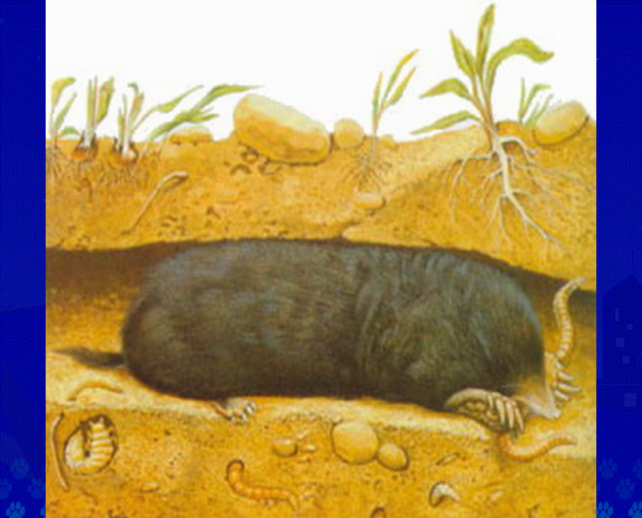
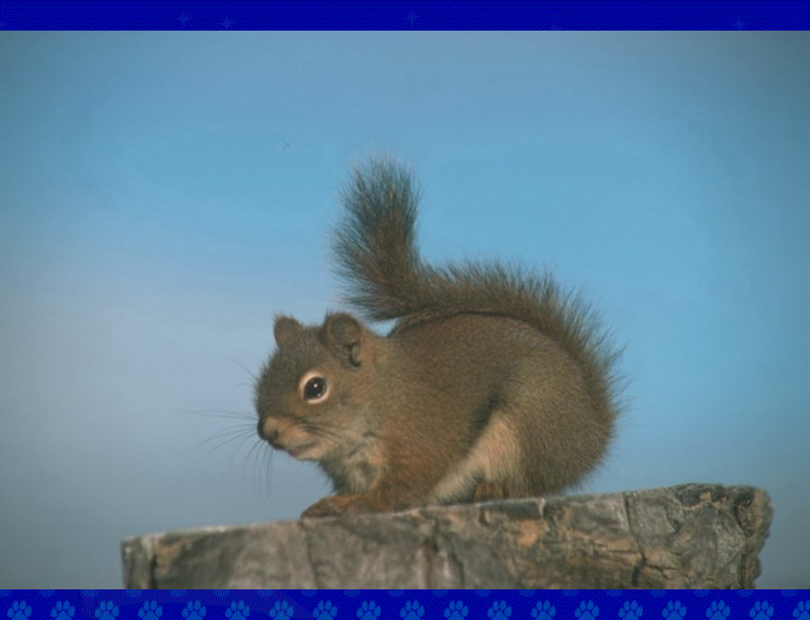

图片欣赏
鼹鼠
松鼠

Slide 12

小鼹鼠的资料：
小鼹鼠矮矮的，胖胖的，嘴长长的，尾巴很短。鼹鼠喜欢挖洞。它的前腿五个爪子挖起洞来特别厉害。
yǎn shǔ

Slide 13
小松鼠找花生
问号
１大树旁边的地里种了许多花生。花生已经开花了，一朵朵金黄色的小花，在阳光下格外鲜艳。
２小松鼠问鼹鼠：“这是什么花呀？”鼹鼠说：“这是花生的花。到了秋天，会结出花生，花生可好吃啦！”小松鼠很高兴，他想：等花结了果，我就把花生摘下来，留着冬天吃。”
３小松鼠每天都到地里去，看看结花生了没有。
冒号

Slide 14
小松鼠找花生
４他等啊，等啊，等到花都落光了，也没看见一个花生。
５小松鼠感到很奇怪，自言自语地说：“是谁把花生摘走了呢？”
你标对了吗？

Slide 15
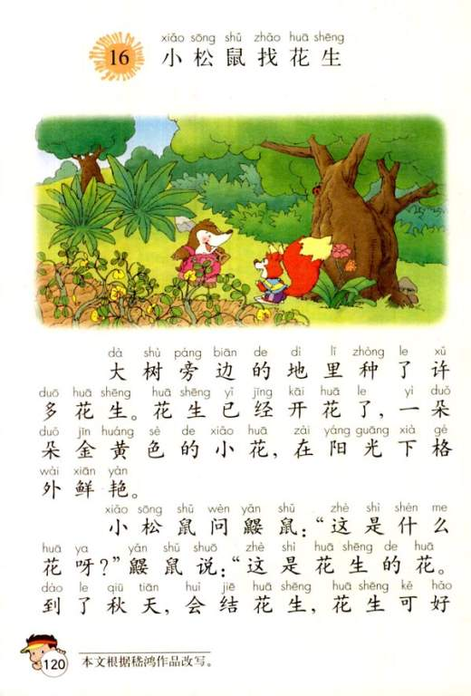
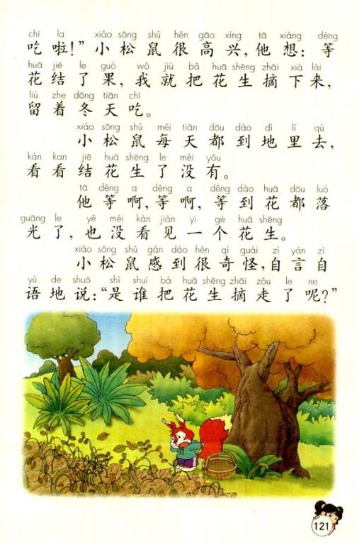

3
4
5
1
2

Slide 16
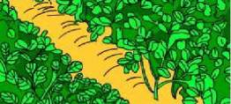

pánɡ biān zhònɡ xǔ shēnɡ
大树旁 边 的地里种了许多花生。
花生 已经开花了，一朵朵金黄色的
小花，在阳光下格外 鲜 艳。
shēnɡ yǐjīnɡ huánɡ
ɡé wài yàn
中国成长网 WWW.iq365up.com

Slide 17


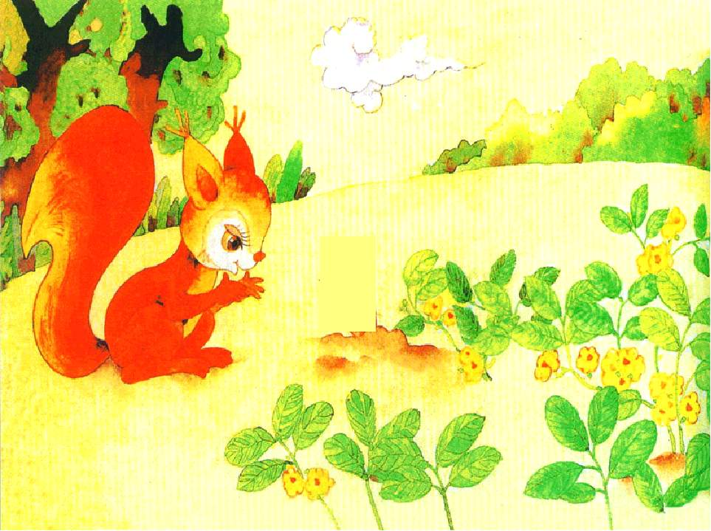
等花结了果，我就把花生
摘下来，留着冬天吃。
这是花生的花。到了秋天，会结花生，
花生可好吃啦！
这是什么花呀？

Slide 18
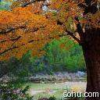
小松鼠每天都到地里去，看看结花生了没有。
他等啊，等啊，等到花都落光了，也没看见一个花生。

Slide 19
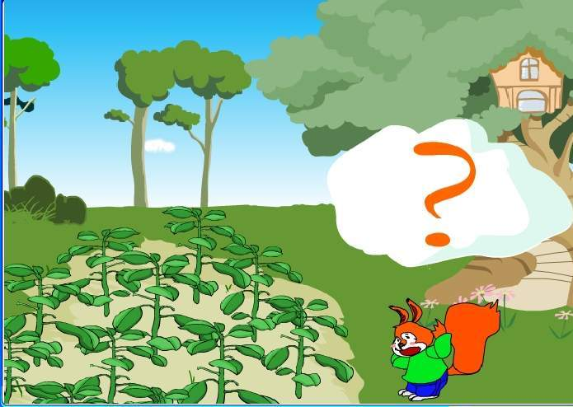

Slide 20
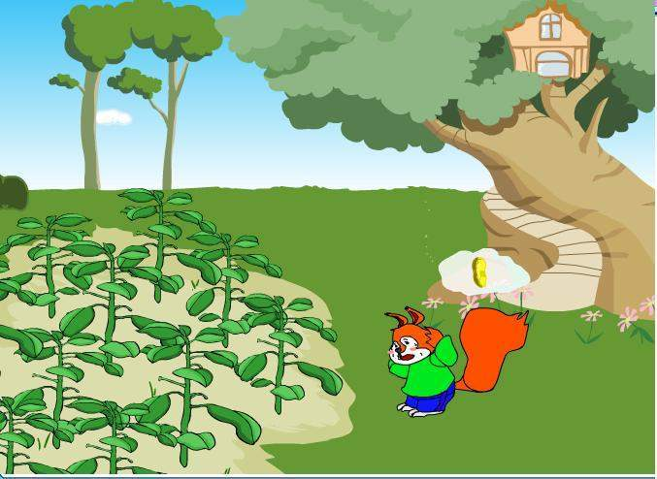
小松鼠感到很奇怪，自言自语地说：“是谁把花生摘走了呢？”

Slide 21
3
4
5
1
2

Slide 22
为什么直到金色的小花都落了小松鼠也没看见一个花生？
因为……所以……

Slide 23
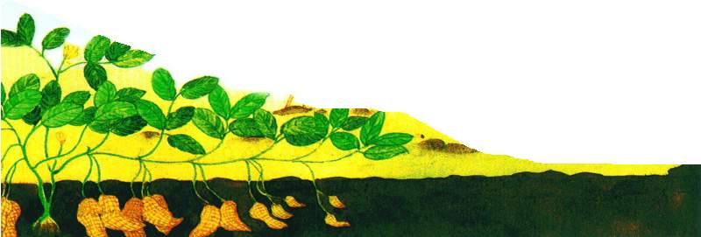
为什么直到金色的小花都落光了，
也没看到一个花生果？
地面上
原来花生果不是长在 ，
而是长在 。
泥土里

Slide 24
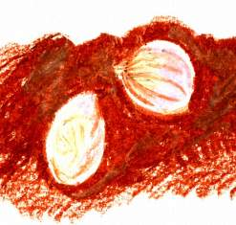
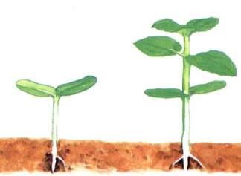
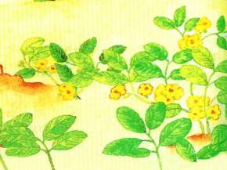
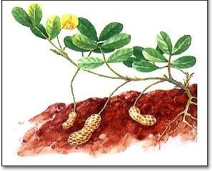
花生的生长过程

Slide 25
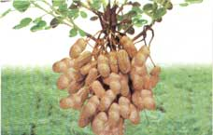

Slide 26
花生的果实长在地里，你知道还有什么果实也是长在地里的吗？

Slide 27
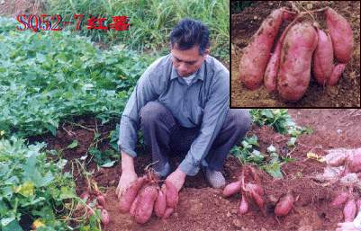
红薯（山芋）

Slide 28
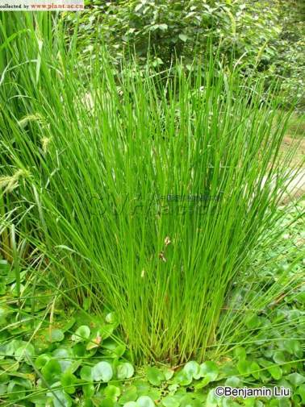
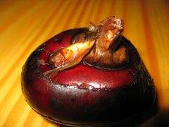
ì
荸荠（bìqí)

Slide 29
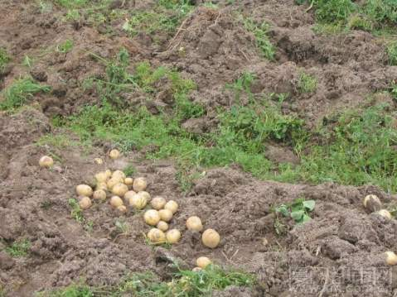
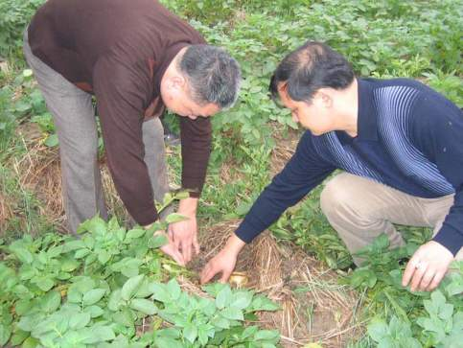
土豆（马铃薯）

Slide 30
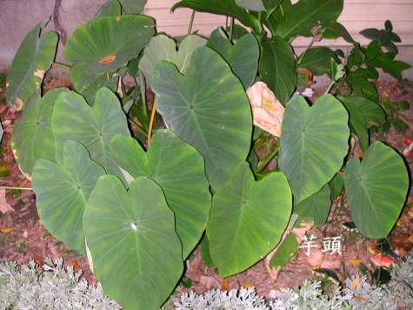
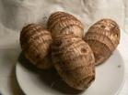
芋 头

Slide 31
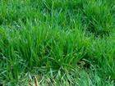
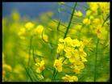
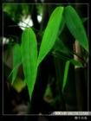
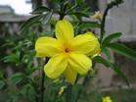
绿油油的( )
黄灿灿的（ ）
麦苗
油菜花
迎春花
竹叶

Slide 32
里
回
东
问
升
外 西 去 落 答
连一连

Slide 33
我会写
生
里
果

Slide 34



Slide 35






Slide 36
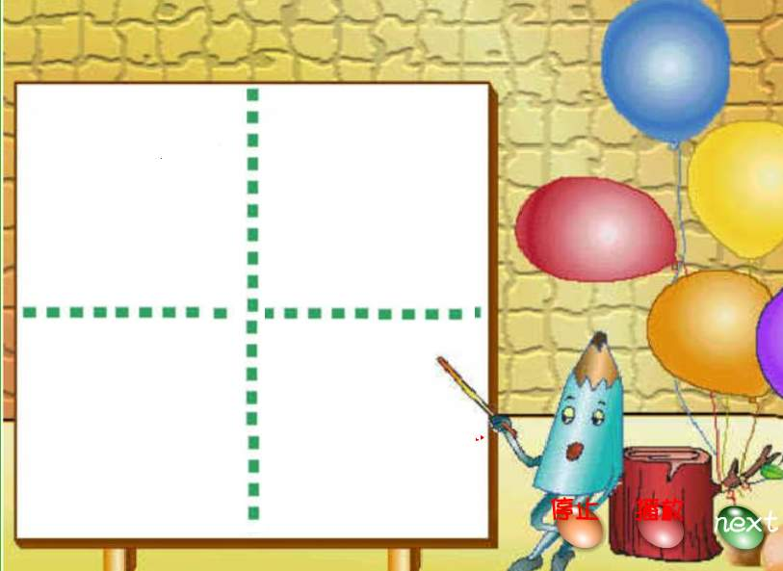
生

Slide 37
里

Slide 38
果

Slide 39
小朋友们再见！

